Slide 1
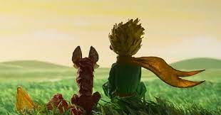
Văn bản:
Nếu cậu muốn có một người bạn
(trích Hoàng tử bé, Ăng- toan- đơ Xanh-tơ Ê-xu-be-ri).

Slide 2

Khởi động

Slide 3

GAME
ÔNG GIÀ CÂU CÁ
Đến giờ câu cá rồi . Các cháu giúp ông nhé!

Slide 4

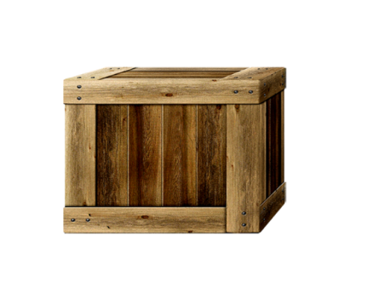



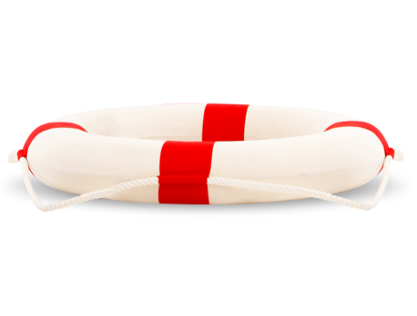

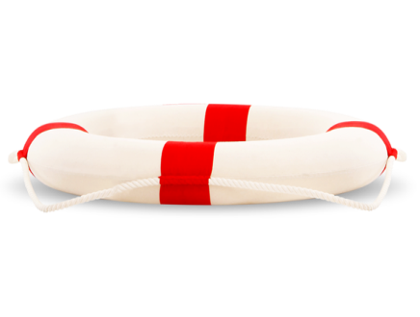

Câu 1: Nhóm từ nào chỉ chứa các từ láy?
C) Lúa mì, ánh nắng, cánh đông, thay đổi.
A) Lao xao,Nhấp nhổm, nắng nôi, xanh xao.
B) Lũ lụt, kênh rạch, sợ hãi, đồng ruộng.
D) Láu cá, trốn tránh, ca thán,truy đuổi.
D
C
B
A
SAI mất rồi
SAI mất rồi
SAI mất rồi

Slide 5

Câu 2: Món ăn đặc sản của Thanh Hóa?
A) Phở..
C) Nem chua.
B) Bánh cu đơ.
D) Bánh đậu xanh.
C
D
B
Sai mất rồi
Sai mất rồi
Sai mất rồi
A

Slide 6

Câu 3: Đâu không phải một danh lam thắng cảnh của Thanh Hóa?
A) Sầm Sơn
C) Thành Nhà Hồ
D) Động Từ Thức
B) Động Phong Nha
C
D
Sai mất rồi
B
Sai mất rồi
Sai mất rồi
A

Slide 7
Câu 4: Văn bản “Dế Mèn phiêu lưu ký”thuộc thể loại nào?
A) Truyện ngắn
C) Đồng thoại
B) Hồi kí
D) Truyện dài
C
D
B
Sai mất rồi
Sai mất rồi
Sai mất rồi
A

Slide 8
Câu 5: Thành ngữ,tục ngữ nào nói về tình bạn?
A) Ra đường gặp được bạn hiền
Cũng bằng ăn quả đào tiên trên trời
D) A + B + C đều đúng.
B) Mực xanh giấy trắng viết ngắn còn dài
Mong rằng tình bạn nhớ hoài ngàn năm.
C) Tình bạn là vạn bông hoa
Tình bạn là vạn bài ca muôn màu
C
D
Sai mất rồi
Sai mất rồi
B
Sai mất rồi
A

Slide 9
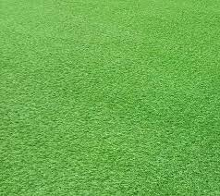

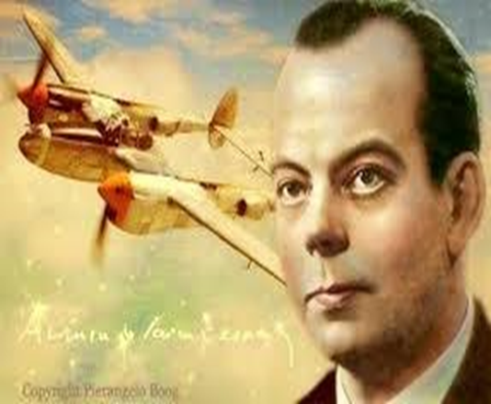
NẾU CẬU MUỐN CÓ MỘT NGƯỜI BẠN
I. TÌM HIỂU CHUNG
1. Tác giả
- Tên tuổi: Ăng-toan đơ Xanh-tơ Ê-xu-pe-ri (1900-1944)
- Quê hương: Lyons, nước Pháp.
- Vị trí: Là nhà văn lớn người Pháp.
- Đề tài sáng tác: Hầu hết các tác phẩm của ông lấy cảm hứng từ những chuyến bay và cuộc sống của người phi công.
Ăng-toan đơ Xanh-tơ Ê-xu-pe-ri

Slide 10
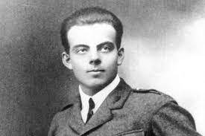
Tác giả: Ăng- toan- đơ Xanh-tơ Ê-xu-be-ri
Ông là phi công và hầu hết các tác phẩm của ông đều lấy đề tài, cảm hứng từ những chuyến bay và cuộc sống của người phi công.
Ngòi bút của nhà văn đệm chất trữ tình, trong trẻo và giàu cảm hứng lãng mạn.
Tác phẩm tiêu biểu: Hoàng tử bé, Bay đêm, Cõi người ta,...
(1900-1944) là nhà văn lớn của nước Pháp

Slide 11
2. Tác phẩm: Hoàng tử bé
Tác phẩm là cuốn tiểu thuyết (27 chương)
Nhân vật chính: Hoàng tử bé
Người kể chuyện: xưng “tôi” - một phi công bị rơi máy bay trên sa mạc Sahara và có cơ hội gặp hoàng tử bé.
Cốt truyện: Hoàng tử bé từ hành tinh khác đã phiêu lưu nhiều hành tinh khác nhau, phát hiện nhiều điều thú vị, và nếm trải cả những thất vọng, đau khổ. Cuối cùng cậu quyết định quay trở lại hành tinh của mình với bông hồng duy nhất.

Slide 12

a, Đọc, giải thích từ khó
Đọc phân vai: một em đóng vai hoàng tử bé, một em đóng vai cáo..
Giải thích nghĩa của từ: cảm hóa, mắt trần, cốt lõi?

Slide 13
2. Đoạn trích: Nếu cậu muốn có một người bạn
b. Thể loại và phương thức biểu đạt
- Thể loại: Truyện đồng thoại.
- Phương thức biểu đạt chính: Tự sự
- Ngôi kể: thứ nhất (người kể xưng tôi).
c. Vị trí: chương XXI của tác phẩm Đoạn trích kể về cuộc gặp gỡ bất ngờ giữa hoàng tử bé và con cáo trên Trái Đất. Cuộc gặp gỡ đã mang lại cho cả hai món quà quý giá.

Slide 14
* Tóm tắt đoạn trích
Hoàng từ bé vừa đến Trái Đất thì bắt gặp một vườn hoa hồng rực rỡ màu sắc. Cậu cảm thấy buồn bã khi nghĩ đến bông hồng duy nhất ở hành tinh của mình. So với khu vườn này, cậu chỉ có “một bông hoa tầm thường”. Khi hoàng tử bé đang nằm khóc lóc trên bãi cỏ, một con cáo bỗng xuất hiện và chào hỏi. Hoàng tử bé đã đề nghị cáo đến chơi với mình. Nhưng cáo từ chối vì nó chưa được cảm hóa. Nó muốn cậu cảm hóa mình, nhưng hoàng tử bé cần phải đi tìm bạn bè và tìm hiểu nhiều thứ. Cáo nói với cậu nếu muốn có một người bạn thì hãy cảm hóa nó. Và rồi hoàng tử bé đã cảm hóa cáo, họ đã trở thành những người bạn. Cáo khuyên hoàng tử bé quay trở lại khu vườn hoa hồng để nhận ra bông hồng của cậu là khác biệt. Hoàng tử bé quay lại chào tạm biệt cáo và nhận được lời khuyên ý nghĩa của cáo về tình bạn.

Slide 15
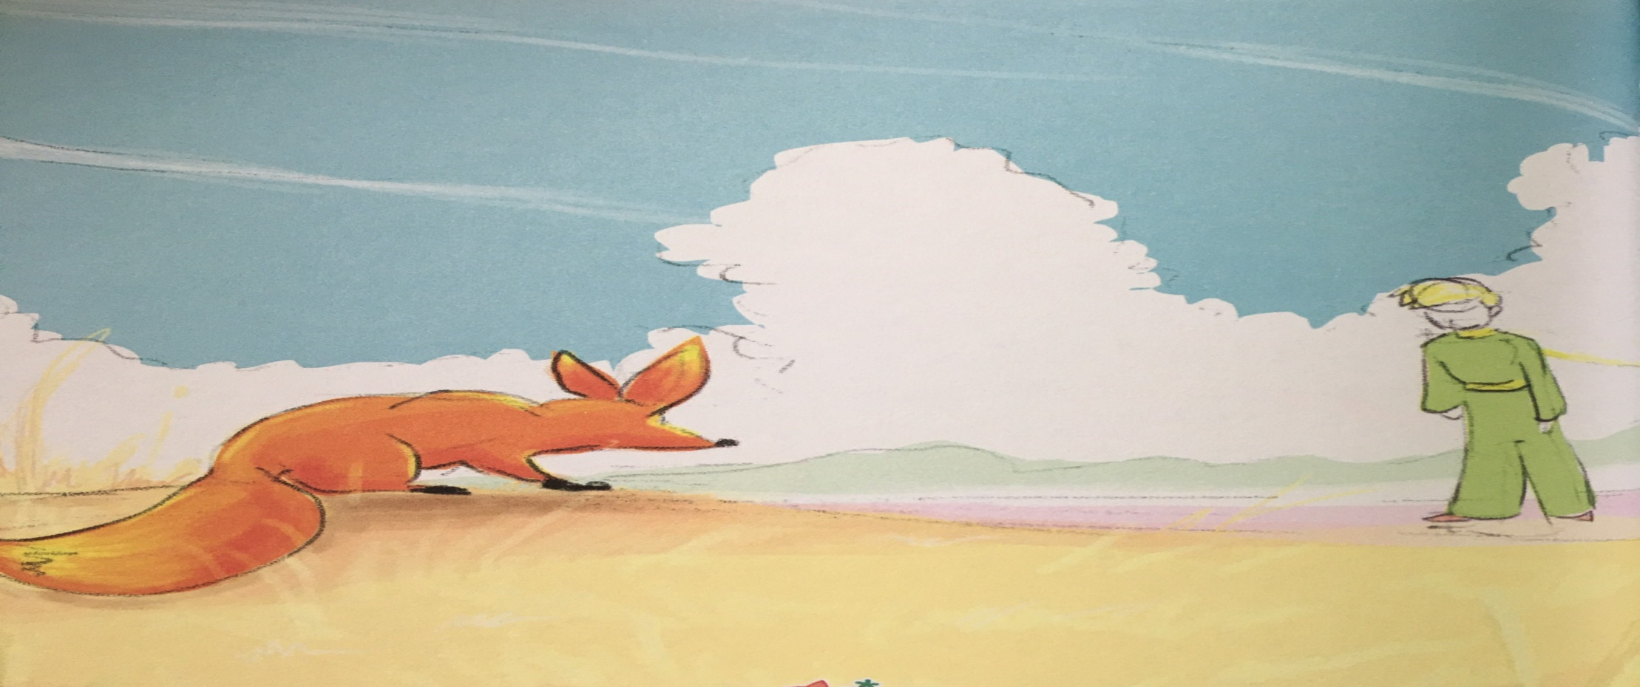
II. ĐỌC – HIỂU VĂN BẢN
1. Hoàn cảnh gặp gỡ
?Hoàng tử bé đến từ đâu và gặp cáo trong hoàn cảnh nào?

Slide 16
1. Hoàn cảnh gặp gỡ
Hoàng tử bé đến từ một hành tinh khác
Hoàn cảnh gặp gỡ: Cả hai đều đang cô đơn và buồn bã
+ Khi đến Trái Đất, hoàng tử bé nhìn thấy một vườn hoa hồng. Phát hiện này khiến cậu thất vọng vì bông hồng của cậu không phải là duy nhất. Cậu nằm dài trên đồng cỏ và khóc. Đúng lúc đó thì con cáo xuất hiện.
+ Con Cáo đang chạy trốn con người, cảm thấy buồn, chán, cô đơn.

Slide 17
?Điều gì ở hoàng tử bé khiến cáo thiết tha mong được kết bạn với cậu?
Từ đây, em rút ra bài học gì khi tiếp xúc với một bạn mới quen?
Xin chào, - con cáo nói.
Xin chào, - hoàng tử bé lịch sự trả lời rồi quay người lại nhưng không nhìn thấy gì.
Mình ở đây, - giọng nói vang lên, - dưới cây táo…
Bạn là ai? – Hoàng tử bé hỏi. – Bạn dễ thương quá…
Cần thân thiện, cởi mở, chân thành và nhìn vào điểm tốt của bạn.
Cáo thiết tha muốn kết bạn với hoàng tử bé vì trong mắt hoàng tử bé, cáo là con vật “rất dễ thương” và hoàng tử bé rất “lịch sự, thân thiện”. Ngay giây phút đầu gặp gỡ, hoàng tử bé đã khen cáo: “Bạn dễ thương quá…”

Slide 18
NẾU CẬU MUỐN CÓ MỘT NGƯỜI BẠN
II. ĐỌC – HIỂU VĂN BẢN
1. Cuộc gặp gỡ giữa Hoàng tử bé và Cáo.
2. Kết bạn và cảm hóa.
a. Kết bạn
HOÀN THÀNH PHIẾU HỌC TẬP SỐ 1
Lời đề nghị của cáo:
Từ “Cảm hóa” xuất hiện số lần:
Cảm hóa là:
Mong muốn của cáo với ở hoàng tử bé:
Điều gì ở hoàng tử bé khiến cáo thiết tha mong được kết bạn với cậu:

Slide 19
PHIẾU HỌC TẬP SỐ 1
Lời đề nghị của cáo: | Được hoàng tử cảm hóa.
Từ “Cảm hóa” xuất hiện số lần: | Từ cảm hóa xuất hiện 15 lần)
Cảm hóa là: | Cảm hóa là kết bạn, là gắn kết tình cảm với nhau, làm cho gần gũi nhau hơn.
Mong muốn của cáo với ở hoàng tử bé: | Cáo mong được kết bạn với hoàng tử bé, mong được quan tâm, gắn bó, được đón nhận, trân trọng, đánh thức những điều đẹp đẽ, xóa bỏ khoảng cách, định kiến, trở thành bạn bè, thâu hiểu, yêu thương.
Điều gì ở hoàng tử bé khiến cáo thiết tha mong được kết bạn với cậu: | Ấn tượng của cáo về hoàng tử bé: + Hoàng tử khen: “Bạn dễ thương quá” -> Hoàng tử lịch sự, thân thiện, không bị giới hạn bởi định kiến

Slide 20
2. Kết bạn và cảm hóa.
a. Kết bạn
Cáo mong được kết bạn với hoàng tử bé, mong được quan tâm, gắn bó, được đón nhận, trân trọng, đánh thức những điều đẹp đẽ, xóa bỏ khoảng cách, định kiến, trở thành bạn bè, thâu hiểu, yêu thương.
- Ấn tượng của cáo về hoàng tử bé:
+ Hoàng tử khen: “Bạn dễ thương quá”
-> Hoàng tử lịch sự, thân thiện, không bị giới hạn bởi định kiến

Slide 21

NẾU CẬU MUỐN CÓ MỘT NGƯỜI BẠN
II. TÌM HIỂU CHI TIẾT
2. Kết bạn và cảm hóa.
b. Cảm hóa
 | Cuộc sống của cáo trước khi cảm hóa | Cuộc sống của cáo sau khi cảm hóa
Cảm nhận của cáo về bước chân | Những bước chân khách chỉ khiến mình trốn vào lòng đất => Nó sợ hãi và chạy trốn | Bước chân của bạn khác hẳn mọi bước chân khác, sẽ gọi mình ra khỏi hang như tiếng nhạc => Vui thích, chủ động tìm đến.
Cảm nhận của cáo về đồng lúa mì | Đồng lúa mì chẳng gợi nhớ gì cho mình cả => Không thấy có ích | Lúa mì vàng óng sẽ làm mình nhớ đên bạn và mình sẽ thích gió trên đồng lúa mì. => Thân thương, ấm áp
Nhận định của cáo về cuộc sống | Mình săn gà, con người thì săn mình. Mọi con gà đều giống nhau, mọi con người đều giống nhau | Như thể được mặt trời chiếu sáng…

Slide 22
b. Cảm hóa
- Nếu được cảm hóa, cuộc sống của cáo sẽ thay đổi: từ buồn tẻ, quẩn quanh, sợ hãi trở nên tươi sáng, đẹp đẽ, tràn đầy hạnh phúc như được chiếu sáng.
- Con cáo sẽ rất vui thích khi được kết bạn với hoàng tử bé và nhận ra được giá trị của tình bạn.

Slide 23

3. Hoàng tử bé chia tay Cáo.
a. Cáo
- Cảm xúc: “Mình sẽ khóc mất”.
=> Buồn nhưng không hối tiếc vì màu lúa mì làm cáo nhớ hoàng tử.
- Suy nghĩ: Cuộc sống không buồn tẻ, sợ hãi mà sẽ tốt đẹp hơn và hạnh phúc hơn.
? Khi chia tay hoàng tử bé, cáo đã có những cảm xúc gì? Những cảm xúc ấy có khiến cáo hối tiếc về việc kết bạn với hoàng thử bé không?

Slide 24
b. Hoàng tử bé
- Nhắc lại lời nói của cáo để cho nhớ:
+ Người ta chỉ thấy rõ với trái tim. Điều cốt lõi vô hình trong mắt trần.
+ Chính thời gian mà bạn bỏ ra cho bông hoa hồng của bạn đã khiến nông hồng của bạn trở nên quan trọng đến thế
+ Bạn có trách nhiệm mãi mãi với những gì bạn cảm hóa. Bạn có trách nhiệm với bông hồng của bạn.
? Hoàng tử bé đã nhắc lại những lời nào của cáo để cho nhớ? Nêu cảm nhận của em về ý nghĩa của một trong những lời nói đó?

Slide 25
Cần phải biết nhìn nhận, đánh giá mọi thứ bằng sự yêu thương và sự tin tưởng, thấu hiểu.
Cần biết quan tâm, dành thời gian vun đắp, chăm chút cho tình bạn của mình.
Cần phải có trách nhiệm giữ gìn tình bạn và để mối quan hệ đó trở nên gắn bó suốt đời

Slide 26
NẾU CẬU MUỐN CÓ MỘT NGƯỜI BẠN
II. TÌM HIỂU CHI TIẾT
1. Cuộc gặp gỡ giữa Hoàng tử bé và Cáo.
2. Kết bạn và cảm hóa.
3. Hoàng tử bé chia tay Cáo.
c. Món quà Cáo dành tặng Hoàng tử:
+ Bài học về cách kết bạn: cần thân thiện, kiên nhẫn, dành thời gian để cảm hóa nhau
+ Ý nghĩa của tình bạn: mang đến niềm vui, hạnh phúc, khiến cuộc sống trở nên phong phú, tươi đẹp
+ Bài học về cách nhìn nhận, đánh giá, trách nhiệm với bạn bè: biết thấy rõ trái tim, biết quan tấm, lắng nghe, thấu hiểu. sẻ chia, bảo vệ
? Cáo đã chia sẻ với hoàng tử nhiều bài học về tình bạn. Em thấy bài học nào ý nghĩa, gần gũi với mình?

Slide 27
III. TỔNG KẾT
1. Nghệ thuật:
+ Ngôn ngữ đối thoại, suy nghĩ, cảm xúc
+ Thủ pháp: điệp ngữ, nhân hoá.
2. Nội dung: Câu chuyện về tình bạn trong sáng, đẹp đẽ, ấm áp.
3. Ý nghĩa: những bài học ý nghĩa về tình bạn và giá trị của tình bạn.

Slide 28
IV. LUYỆN TẬP
BT1: Theo em, nhân vật cáo có phải là một nhân vật của truyện đòng thoại không? Vì sao?
Cáo là nhân vật của truyện đồng thoại vì cáo là con vật được nhân cách hoá. Cáo vừa mang đặc tính vốn có của loài vật (sống trong hang, săn mồi…), vừa mang đặc điểm của con người (biết nói, có tình cảm, cảm xúc, có suy nghĩ, hành động… như con người)

Slide 29
BT2: VIẾT KẾT NỐI VỚI ĐỌC
Tưởng tượng và viết đoạn văn (khoảng 5 – 7 câu) miêu tả cảm xúc của nhân vật cáo từ sau khi từ biệt hoàng tử bé.
Gợi ý
Sau khi chia tay hoàng tử bé, cáo có cảm thấy cô đơn, đau khổ không?
Cáo sẽ có cảm xúc, suy nghĩ gì khi nhìn thấy màu vàng óng ả của cánh đồng lúa mì, khi nghe tiếng gió thổi trên cánh đồng lúa mì?
Mong muốn của cáo như thế nào?
Thanh Nguyễn

Slide 30
ĐOẠN VĂN THAM KHẢO
Sau khi chia tay hoàng tử bé, cáo rất buồn và trống vắng. Khi hoàng hôn buông xuống, cậu nhìn ngắm mặt trời lặn và không nguôi nhớ về người bạn tốt của mình. Nhưng khi nhìn thấy màu vàng óng ả của cánh đồng lúa mì, cậu đã vui trở lại. Cáo cảm tưởng như hoàng tử bé vẫn ở đâu đây, rất gần... Cậu chạy giữa cánh đồng, lắng nghe âm thanh của tiếng gió thổi và thấy nó nhẹ nhàng, ấm áp như lời nói của người bạn thân đến từ hành tinh xa xôi. Cáo thầm cảm ơn hoàng tử bé đã cho cậu biết thế nào là tình bạn chân thành và cầu chúc cho hoàng tử trở về với tinh cầu bé nhỏ sống hạnh phúc bên hoa hồng yêu thương.
Thanh Nguyễn

